Slide 1

CHÀO MỪNG CÁC CON
ĐẾN VỚI TIẾT HỌC

Slide 2




Toán
Số bị trừ - Số trừ - Hiệu (trang15)

Slide 3










Yêu cầu cần đạt
- Làm quen với khái niệm, tên gọi các thành phần trong phép trừ: Số bị trừ, số trừ, hiệu.
- Thực hành tìm hiệu.

Slide 4







Kết nối

Slide 5


Cá con lạc đường
- Chú cá Nemo vì mải chơi nên đã bị lạc đường. Hãy giúp cá bố tìm Nemo bằng cách trả lời các câu hỏi. Mỗi câu, các con có 5 giây để suy nghĩ và đưa ra câu trả lời.
- Với mỗi câu trả lời đúng, cá bố sẽ vượt qua được 1 chướng ngại vật.
- Nếu câu trả lời chưa chính xác, quyền trả lời được chuyển sang bạn khác.
Chúc các con thành công!

Slide 6






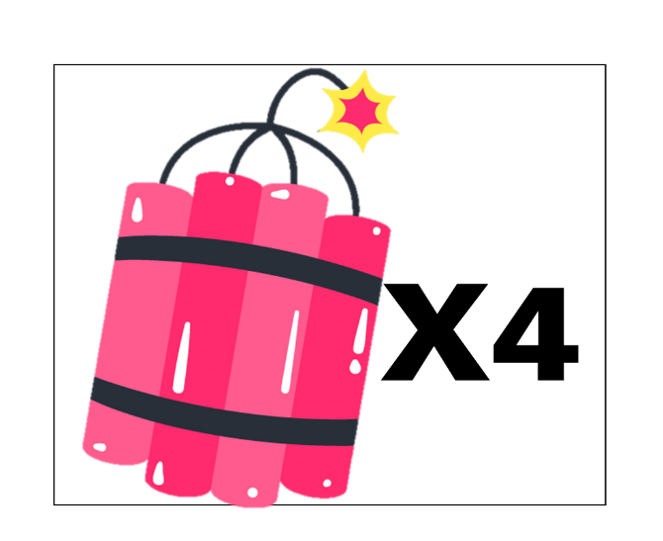





Slide 7






Câu 1. Trong phép tính 11 + 3 = 14; Số 11 và 3 gọi là:
A. Tổng
B. Số hạng
C. Số cộng
D. Số

Slide 8
Câu 2. Trong phép tính 11 + 3 = 14; Số 14 gọi là:
A. Số hạng
B. Số
C. Số cộng
D. Tổng

Slide 9
Câu 3. Tìm tổng, biết các số hạng lần lượt là 20 và 30?
A. 30 – 20 = 10
B. 20 + 30 = 50

Slide 10
Câu 4. Trong các phép cộng:
2 + 5 = 7 ; 6 + 2 = 8 ; 3 + 3 = 6
Phép cộng nào có hai số hạng bằng nhau?
A. 2 + 5 = 7
B. 6 + 2 = 8
C. 3 + 3 = 6
D. 6 + 2 = 8
và 3 + 3 = 6

Slide 11
Câu 5. Phép tính nào có tổng là 10?
A. 4 + 6 = 10
B. 10 + 2 = 12

Slide 12
Các bạn rất nhớ bài!
4 + 2 = 6
Số hạng
Số hạng
Tổng

Slide 13
Khám phá

Slide 14
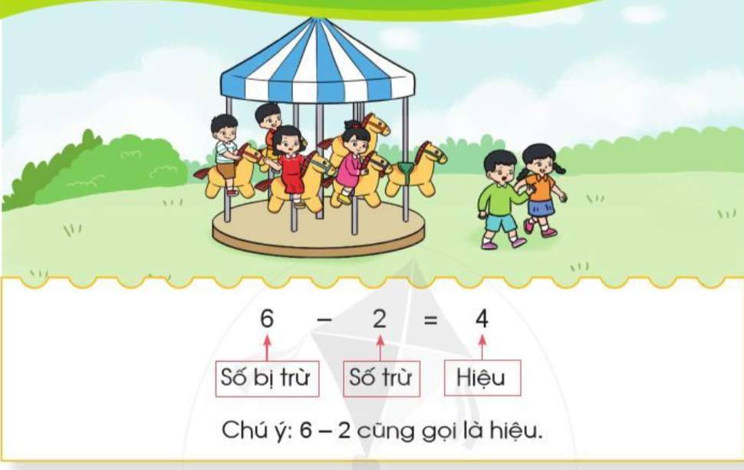

Slide 15
Luyện tập

Slide 16
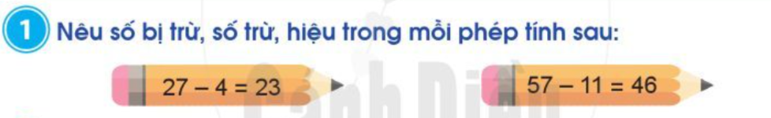
Hiệu
Hiệu
Số bị trừ
Số trừ
Hiệu
Số bị trừ
Số trừ
Hiệu

Slide 17
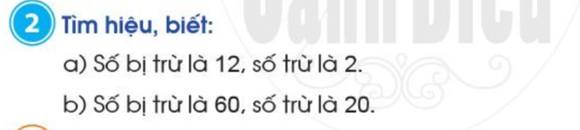
a. 12 - 2 = 10
b. 60 - 20 = 40

Slide 18
Vận dụng

Slide 19
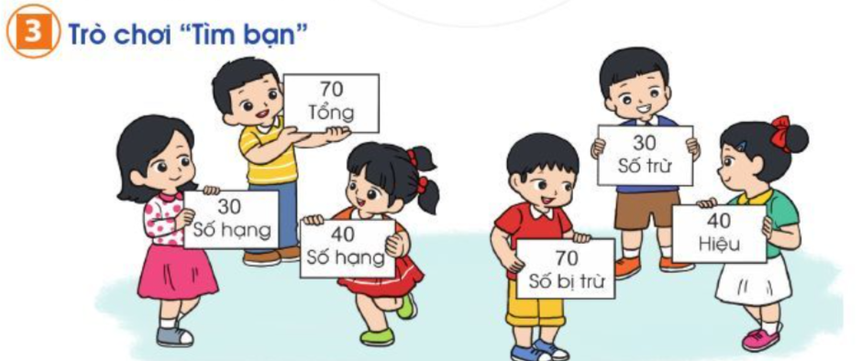
70
30
30
40
40
70
30 + 40 = 70
70 - 30 = 40
40 + 30 = 70
70 - 40 = 30

Slide 20


HẸN GẶP LẠI

